Slide 1
17. Unit тесты

Slide 2
Тестирование
Тестирование ПО (Software Testing) — проверка соответствия между реальным и ожидаемым поведением программы, проводится на наборе тестов, который выбирается некоторым образом.
Основные цели тестирования
техническая: предоставление актуальной информации о состоянии продукта на данный момент.
коммерческая: повышение лояльности к компании и продукту, т.к. любой обнаруженный дефект негативно влияет на доверие пользователей.

Slide 3
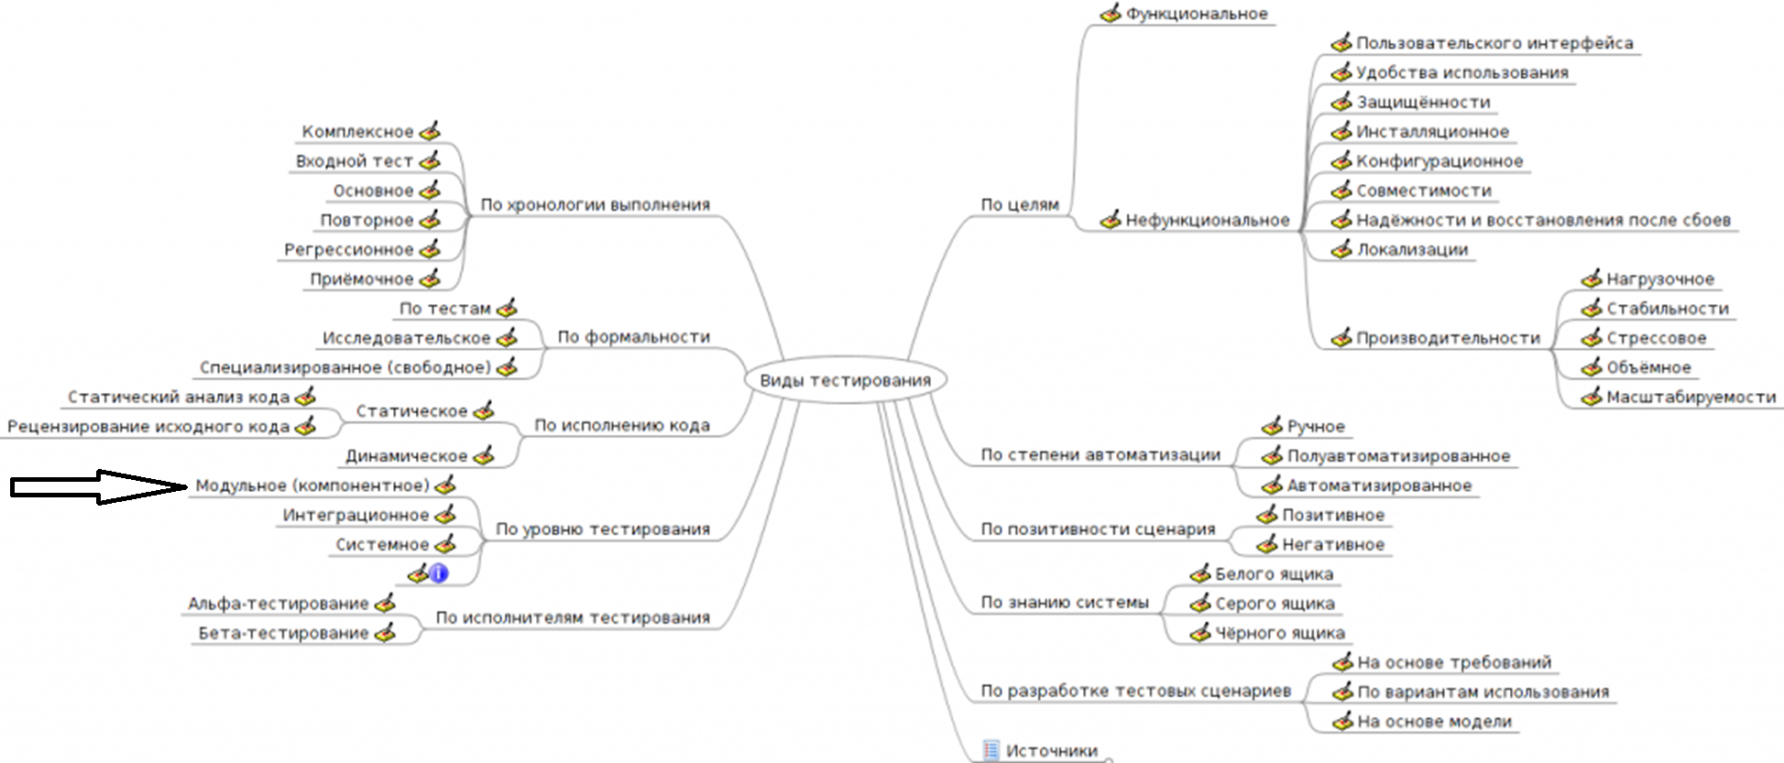

Slide 4
Виды Тестирование
Интеграционное тестирование - проверяет взаимодействие различных компонентов системы в целом.
Системное тестирование, или тестирование системы в целом, проверяет работу системы как единого целого.
Приемочное тестирование проводится с целью проверки, соответствует ли разработанное программное обеспечение требованиям и ожиданиям заказчика.
Регрессионное тестирование выполняется с целью проверки, что после внесения изменений или исправления ошибок в программное обеспечение, уже ранее протестированный функционал остался работоспособным и не появились новые проблемы.

Slide 5
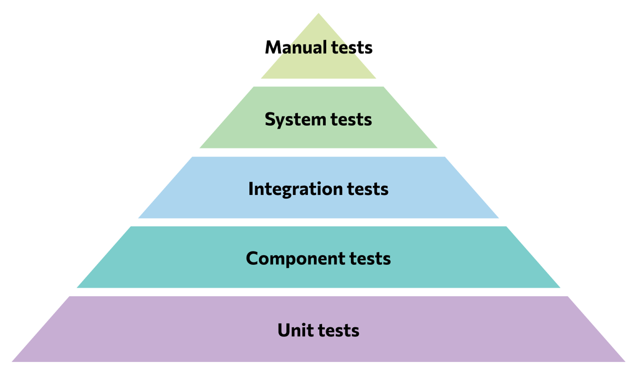
Unit-тесты
Unit-тестирование — это разновидность тестирования в программной разработке, которое заключается в проверке работоспособности отдельных функциональных модулей, процессов или частей кода приложения.
Таким образом, unit-тестирование решает следующие задачи:
поиск и исправление ошибок на ранних стадиях разработки программного продукта и, следовательно, снижение затрат в дальнейшем;
лучшее понимание разработчиками базового кода проекта, более простая и быстрая корректировка продукта;
повторное использование кода, в том числе с переносом (вместе с тестами) в другие продукты;
использование юнит-тестов как проектной документации, по которой разработчики, не знакомые с кодом, могут понять принцип его работы.

Slide 6
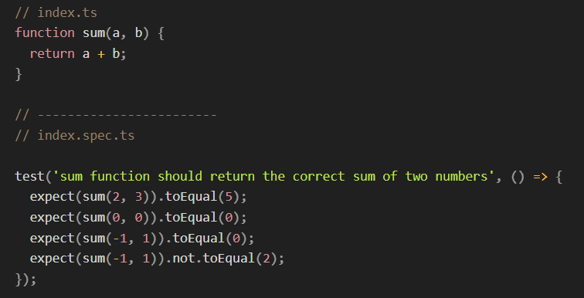
Unit-тесты
В unit тестах есть два основных компонента:
Тест раннер, который позволяет нам настраивать то на каких устройствах или браузерах будут запускаться тесты и какие тестовые фреймворки и плагины, будут участвовать в тестах.
Фреймворк. Он предоставляет синтаксис для написания кода и тп. (jest, jasmine, mocha)

